Slide 1





Niveau
1
Français
Période 1
Semaine 4 - Séance 3

Slide 2


Pour l’enseignant
Ce support est optimisé pour un visionnage en mode diaporama sur un écran d’ordinateur.

Slide 3
Pour l’enseignant
Orientations générales

Slide 4




Pour l’enseignant
Conventions pour l’usage des supports
Pages réservées à l’enseignant
Explications et consignes à dire aux élèves
Audio enregistré (déclenchement automatique)

Slide 5








Pour l’enseignant
Pictogrammes pour la gestion de la leçon.
Modelage.
Les élèves écoutent.
Questions directes.
L’enseignant désigne des élèves.
Dites-le en arabe
Les élèves disent le mot en arabe.
Répétition chorale.
Toute la classe participe.
Lecture silencieuse.
Passage au tableau.
Un élève réalise la tâche.
Pratique autonome.
L’enseignant circule entre les rangs.
Observation.
Les élèves observent.

Slide 6




Pour l’enseignant
Matériel technique
PC + PPT
Pointeur
Projection ajustée
Matériel didactique
Livret
Ardoise

Slide 7


Pour l’enseignant
Exemples de projections bien ajustées

Slide 8
Pour l’enseignant
Organisation pédagogique

Slide 9
Pour l’enseignant
Organisation pédagogique
L’objectif de l’enseignement du français en 1ère année est d’atteindre le palier 2 en lecture (lire des mots avec des syllabes simples) ainsi que le niveau A1.1 à l’oral et à l’écrit (capacités élémentaires en compréhension et en production).
L’année est organisée en 5 périodes de 6 semaines chacune. Les 5 premières semaines de la période sont consacrées à l’étude d’un thème, tandis que la sixième semaine est réservée au rebrassage et à l’évaluation des apprentissages de la période.
Chaque semaine comprend une liste de mots de vocabulaire, un dialogue, la découverte d’un graphème et des points de langue (structures syntaxiques, conjugaison etc.).
Chaque séance comprend 2 activités principales et s’ouvre par des rituels.
Période 1 : Je me présente
Période 2 : Ma classe
Période 3 : Ma famille et ma maison
Période 4 : Mon corps et mon alimentation
Période 5 : Ma journée

Slide 10
Pour l’enseignant
Programme de la période 1

Slide 11

Pour l’enseignant
Attendus de la période 1
CO: Compréhension Orale PO: Production Orale LF: Lecture-Fluence PE: Production Ecrite OL: Outils de Langue

Slide 12
Pour l’enseignant
Programmation thématique de la période 1
Thème : « Je me présente »
Sous-thèmes :
Semaine 1 : Comment tu t’appelles ?
Semaine 2 : Tu as quel âge ?
Semaine 3 : Tu es en quelle classe ?
Semaine 4 : C’est qui ?
Semaine 5 : Est-ce que tu as une gomme ?
Semaine 6 : Révision et évaluation

Slide 13
Pour l’enseignant
Programme de la semaine

Slide 14
Pour l’enseignant
Organisation de la semaine
Séance 1
Séance 4
Rituels
Vocabulaire
Écoute active du dialogue
Rituels
Acte de parole
Lecture
Séance 2
Séance 5
Rituels
Acte de parole
Lecture
Rituels
Appropriation de l'acte de parole
Écriture
Séance 3
Séance 6
Rituels
Acte de parole
Écriture
Révision de la semaine

Slide 15
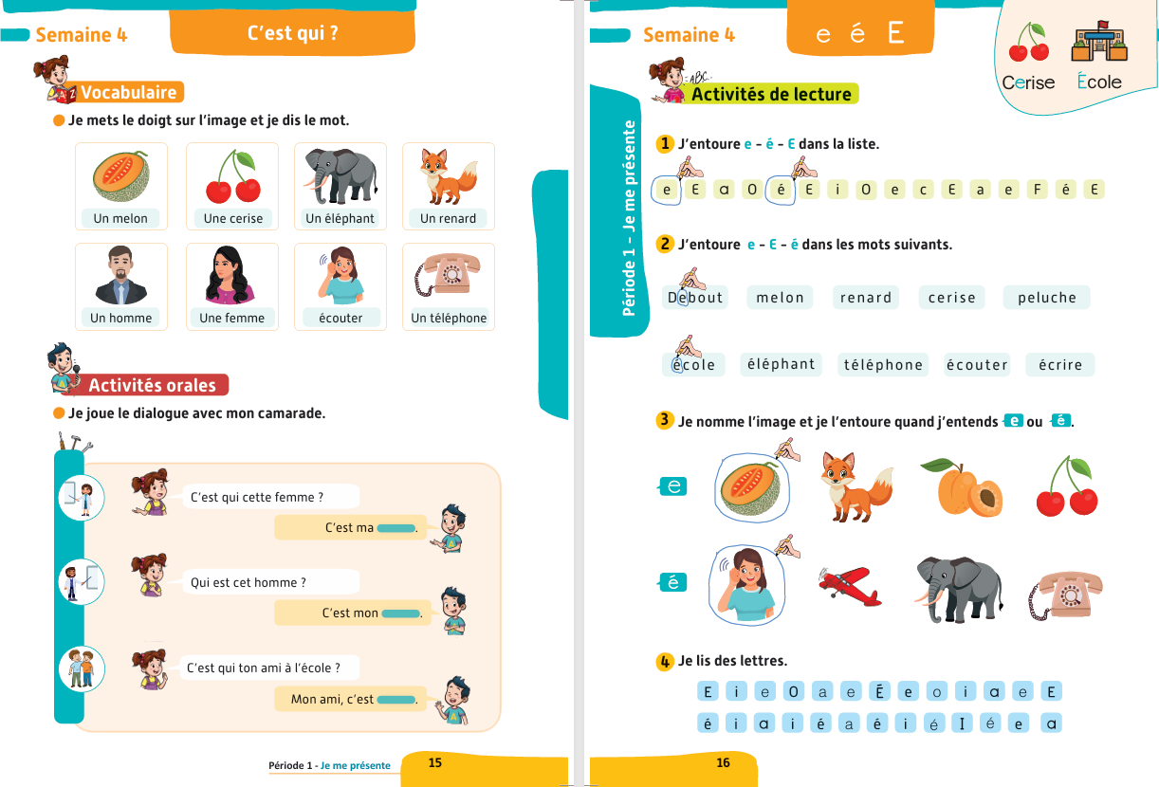
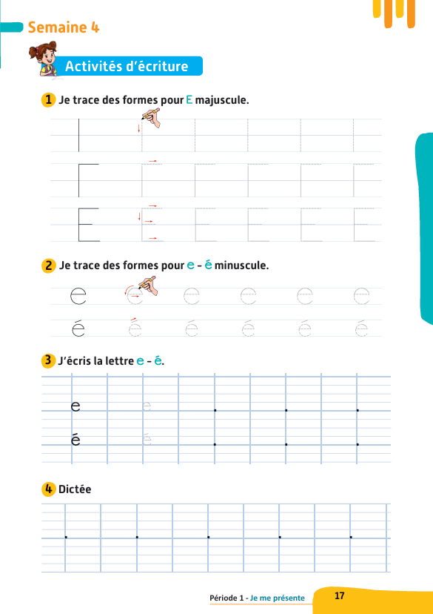
Pour l’enseignant
Contenus de la semaine 4

Slide 16
Séance 3
1. Rituel
Révision des lettres - révision du vocabulaire.
2. Acte de parole
C’est qui ?
Ma/mon – Ta/ton
3. Écriture
Tracer des traits horizontaux .
Écrire la lettre e en minuscule et en majuscule.
Écrire « é ».

Slide 17


Pour l’enseignant
Objectifs des rituels
Réviser des lettres étudiées.
Réviser des mots du vocabulaire.

Slide 18

Bonjour les enfants. Nous allons commencer une nouvelle leçon de français.

Slide 19

1. Rituels | 2. Acte de parole | 3. Écriture
Je vais lire les lettres. Répétez après moi.

Slide 20

1. Rituels | 2. Acte de parole | 3. Écriture
Observez bien ces mots.
chocolat vélo ami

Slide 21
1. Rituels | 2. Acte de parole | 3. Écriture
Qui veut passer au tableau pour montrer la lettre o ?
chocolat vélo ami

Slide 22

1. Rituels | 2. Acte de parole | 3. Écriture
Observez la lettre o dans les mots.
chocolat vélo ami

Slide 23
1. Rituels | 2. Acte de parole | 3. Écriture
Maintenant, qui veut passer au tableau pour montrer la lettre a ?
chocolat vélo ami

Slide 24
1. Rituels | 2. Acte de parole | 3. Écriture
Observez la lettre a dans les mots.
chocolat vélo ami

Slide 25


1. Rituel | 2. Acte de parole | 3. Écriture
Nous avons vu ces mots la séance précédente. Répétez après moi.
un éléphant
un renard

Slide 26
1. Rituel | 2. Acte de parole | 3. Écriture
Pour chaque image, je vais désigner un élève pour dire le mot.
Quel est ce mot ?

Slide 27
Séance 3
1. Rituel
Révision des lettres - révision du vocabulaire.
2. Acte de parole
C’est qui ?
Ma/mon – Ta/ton
3. Écriture
Tracer des traits horizontaux .
Écrire la lettre e en minuscule et en majuscule.
Écrire « é ».

Slide 28
Pour l’enseignant
Objectifs de l’activité
S’approprier l’acte de parole :
C’est qui ?
Utiliser des outils de langue :
Ma/mon – Ta/ton

Slide 29



1. Rituels | 2. Acte de parole | 3. Écriture
  Nous allons réécouter le dialogue entre Karim et Rita.

Slide 30

1. Rituels | 2. Acte de parole | 3. Écriture
Première écoute (diffusion automatique).

Slide 31

1. Rituels | 2. Acte de parole | 3. Écriture
Je vais diffuser le dialogue une deuxième fois. Écoutez attentivement.

Slide 32
1. Rituels | 2. Acte de parole | 3. Écriture
Deuxième écoute (diffusion automatique).

Slide 33

1. Rituels | 2. Acte de parole | 3. Écriture
Rita dit « c’est qui cet homme ?».
Qui veut répéter ?
C’est qui cet homme ?

Slide 34

1. Rituels | 2. Acte de parole | 3. Écriture
Que signifie « c’est qui cet homme ? » en arabe ?
C’est qui cet homme ?

Slide 35
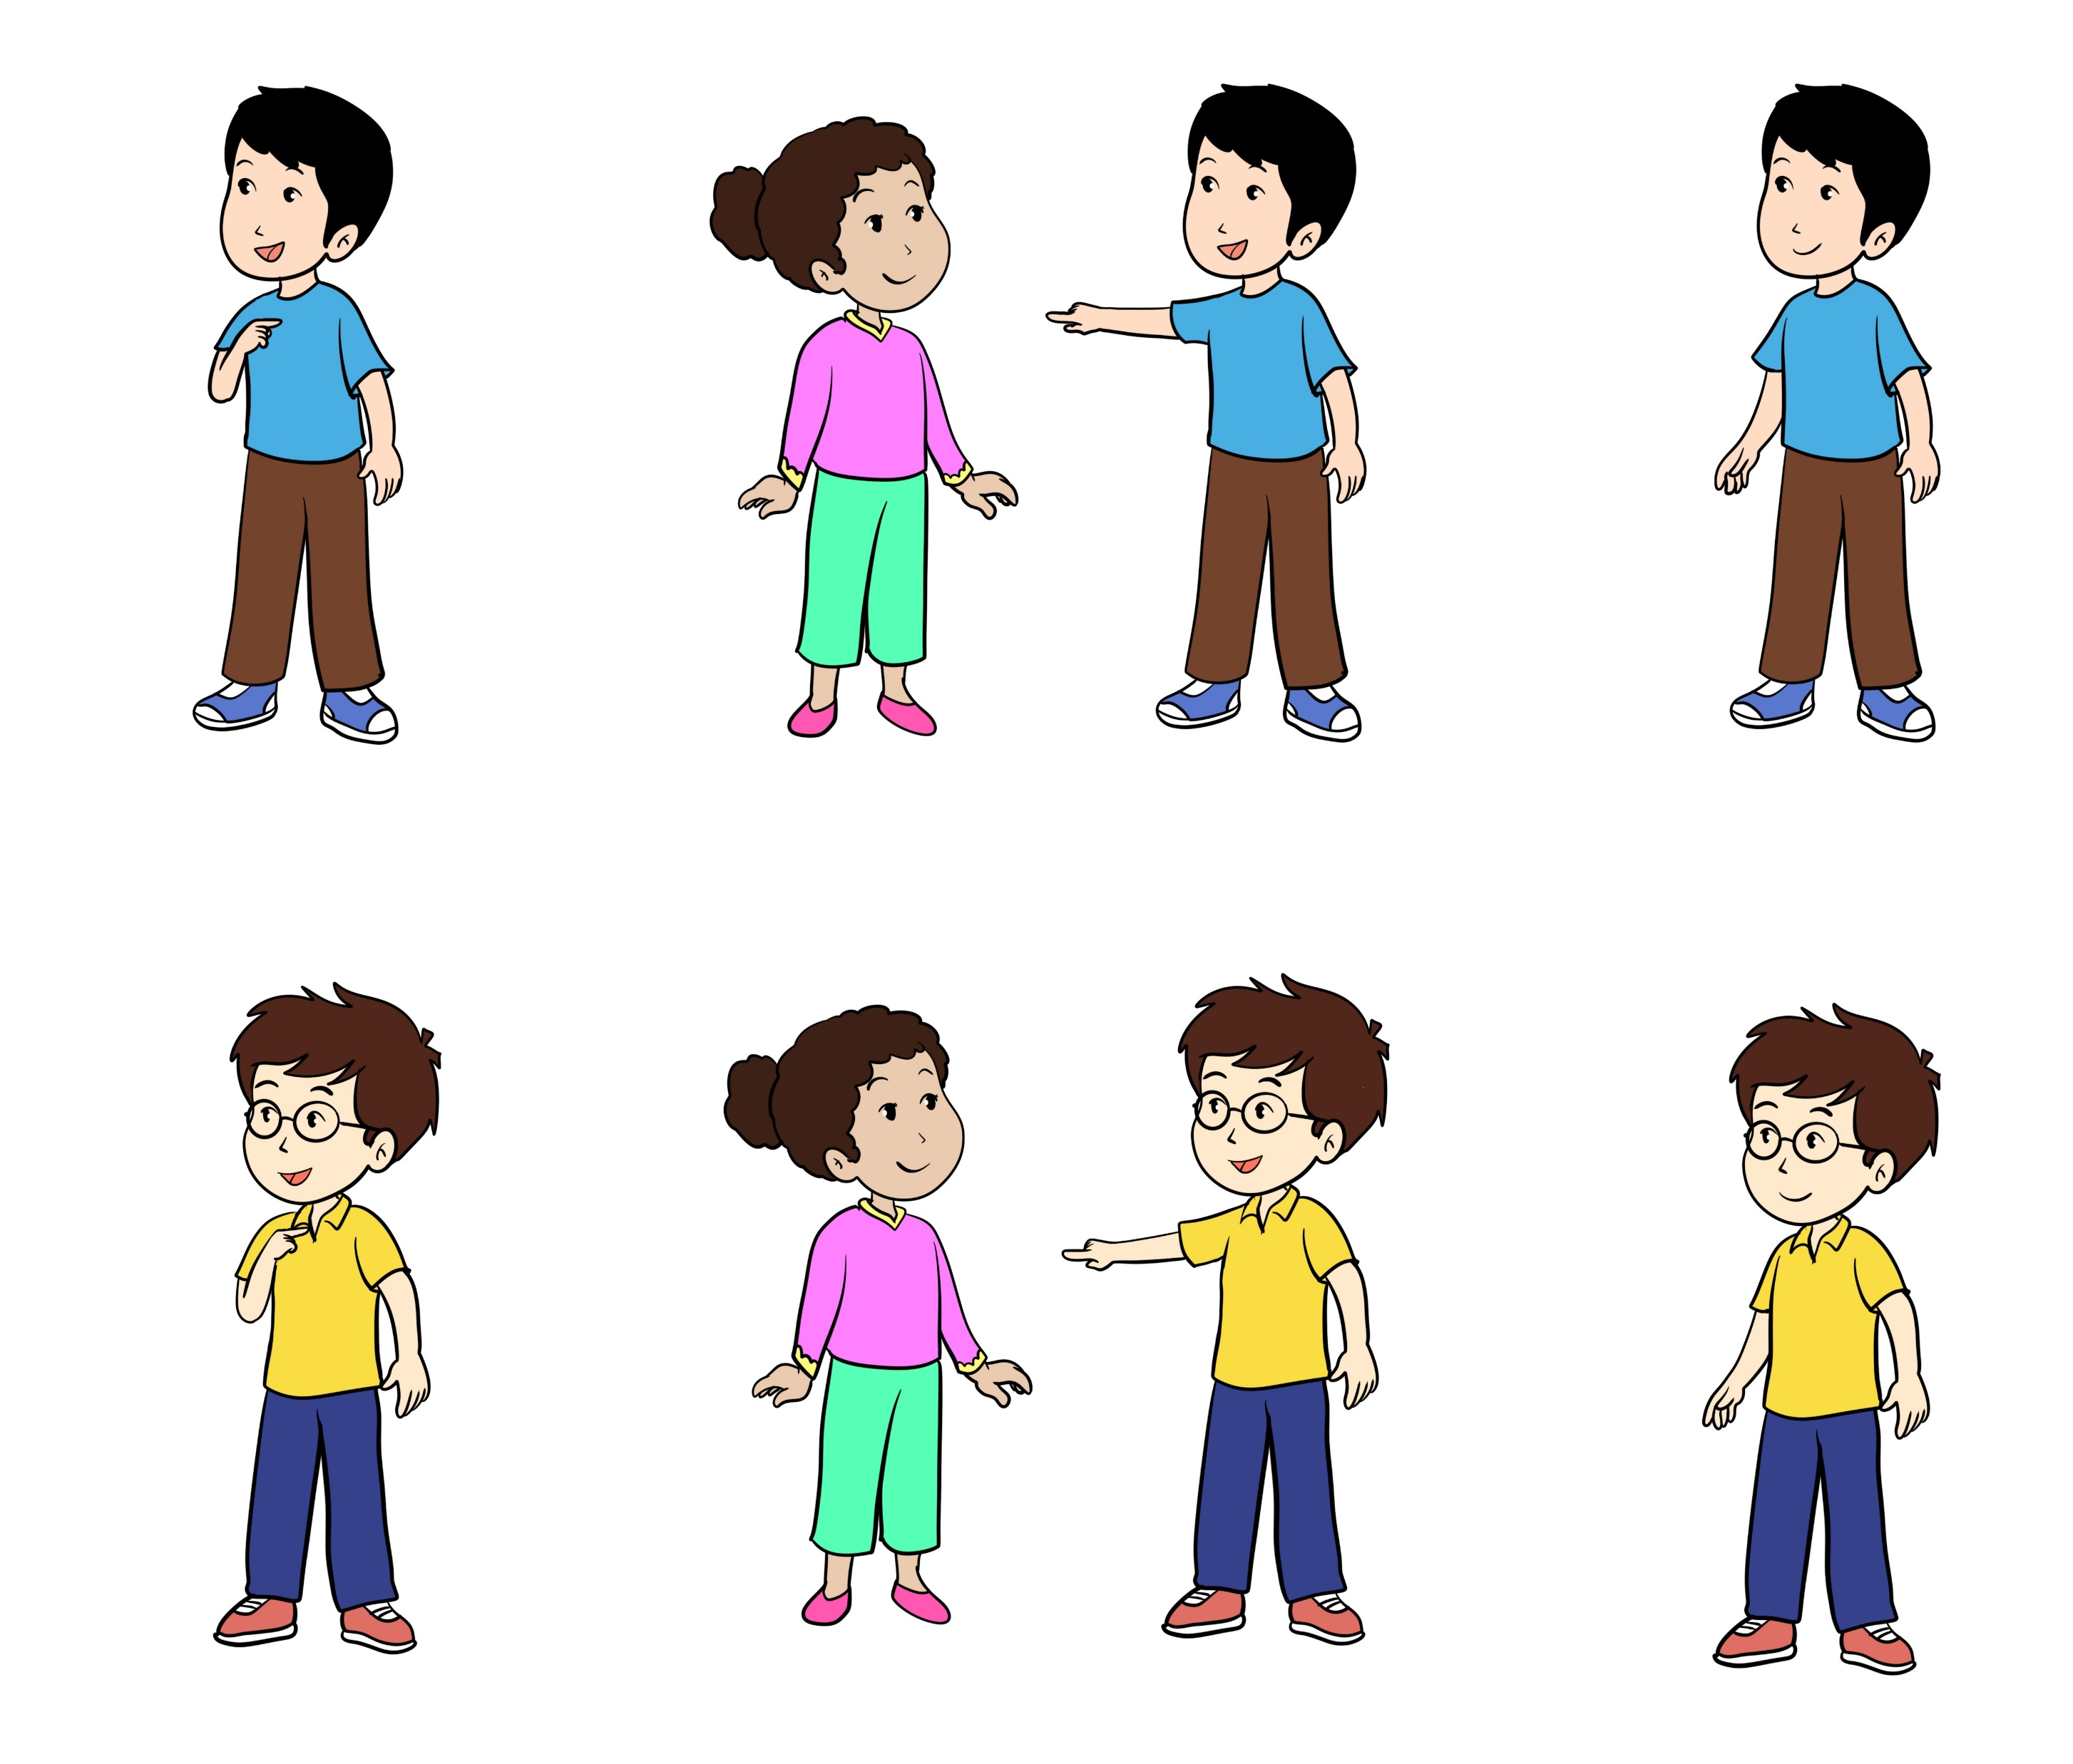
1. Rituels | 2. Acte de parole | 3. Écriture
Karim dit : « C’est mon maitre.».
Qui veut répéter ?
C’est mon maitre.

Slide 36
1. Rituels | 2. Acte de parole | 3. Écriture
Que signifie : « C’est mon maitre.» en arabe ?
C’est mon maitre.

Slide 37

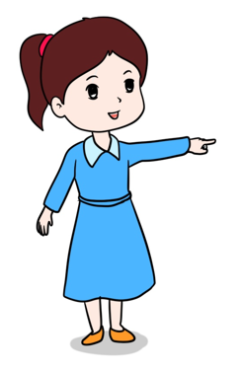
1. Rituels | 2. Acte de parole | 3. Écriture
Rita dit : « C’est ton maitre.».
Qui veut répéter en faisant le geste ?
C’est ton maitre.

Slide 38
1. Rituels | 2. Acte de parole | 3. Écriture
Que signifie : « C’est ton maitre.» en arabe ?
C’est ton maitre.

Slide 39
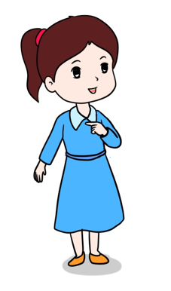
1. Rituels | 2. Acte de parole | 3. Écriture
A retenir ! Mon maitre - Ton maitre.
Répétez en faisant le geste.
mon maitre
ton maitre

Slide 40
1. Rituels | 2. Acte de parole | 3. Écriture
Que dit Rita ? Réfléchissez quelques secondes.
Qui veut répondre ?

Slide 41
1. Rituels | 2. Acte de parole | 3. Écriture
Que dit Rita ? Réfléchissez quelques secondes.
Qui veut répondre ?

Slide 42
Séance 3
1. Rituel
Révision des lettres - révision du vocabulaire.
2. Acte de parole
C’est qui ?
Ma/mon – Ta/ton
3. Écriture
Tracer des traits horizontaux .
Écrire la lettre e en minuscule et en majuscule.
Écrire « é ».

Slide 43

Pour l’enseignant
Objectifs de l’activité
Tracer des traits horizontaux .
Écrire la lettre e en minuscule et en majuscule.
Écrire « é ».

Slide 44
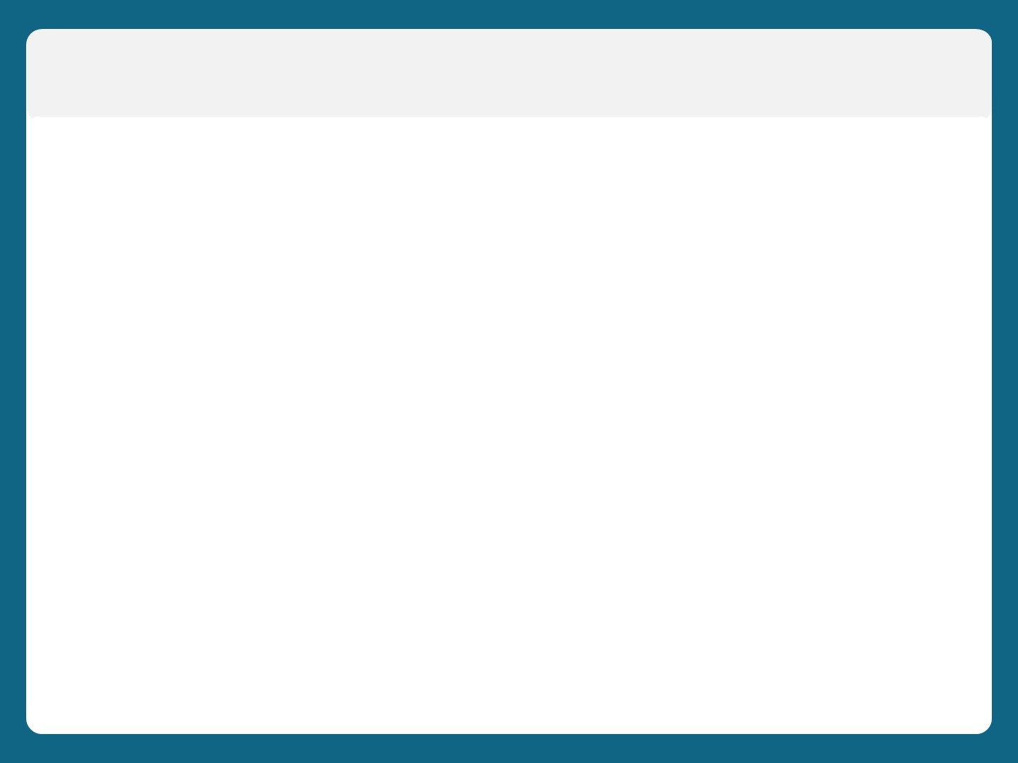
1. Rituel | 2. Acte de parole | 3. Écriture
C’est la lettre e. Elle fait le son «e ».
Qui veut répéter « e » ?
e

Slide 45

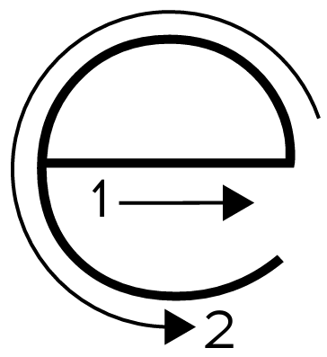
1. Rituel | 2. Acte de parole | 3. Écriture
Je vais écrire la lettre e sur le tableau. Regardez comment je fais.

Slide 46
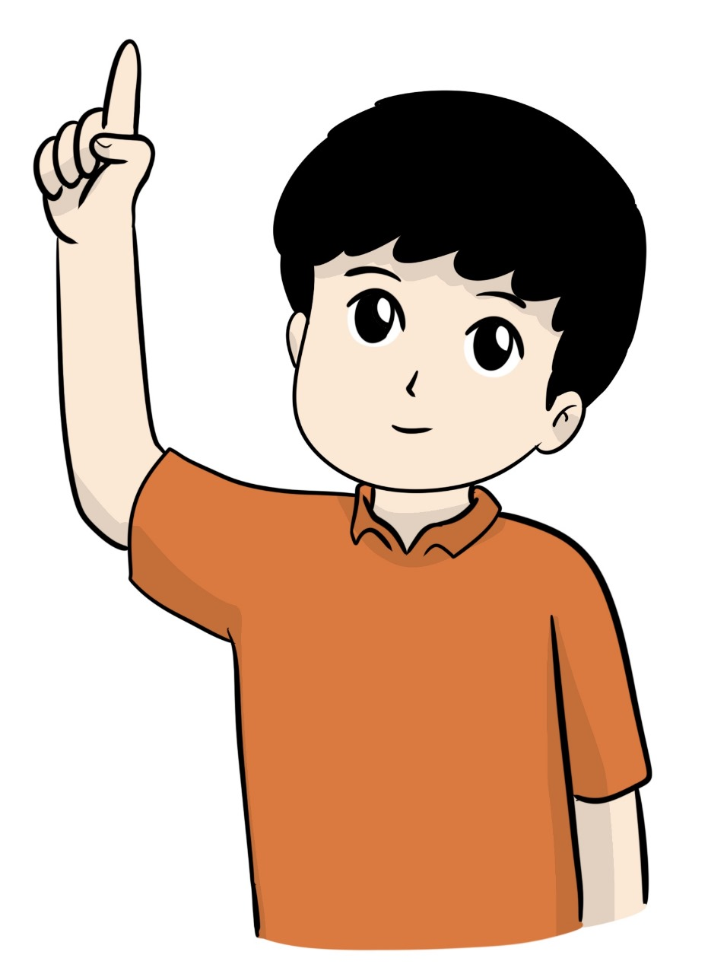
1. Rituel | 2. Acte de parole | 3. Écriture
  Levez le doigt

Slide 47
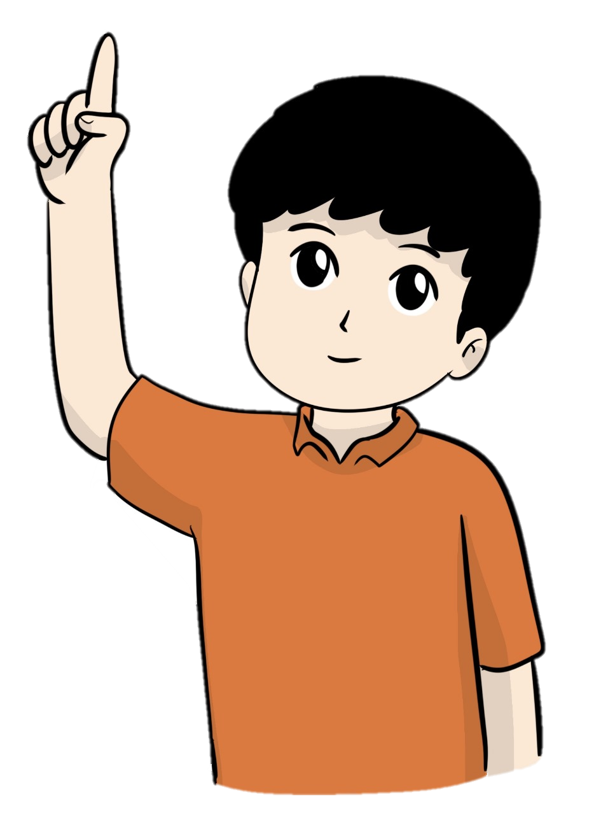
1. Rituel | 2. Acte de parole | 3. Écriture
  Maintenant, tracez la lettre e en l’air avec le doigt.

Slide 48
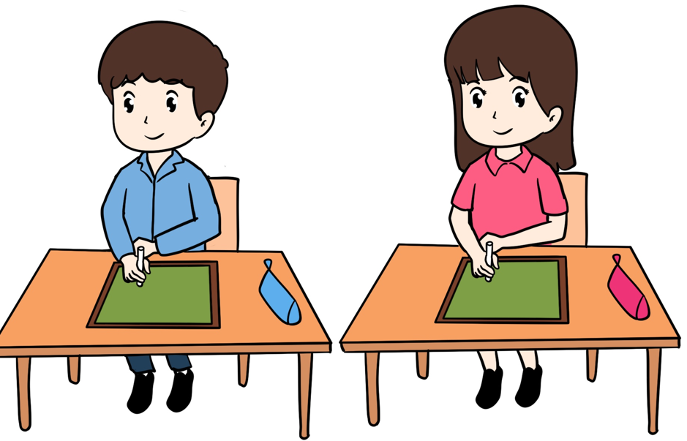
1. Rituel | 2. Acte de parole | 3. Écriture
Prenez vos ardoises et écrivez la lettre e.
e

Slide 49
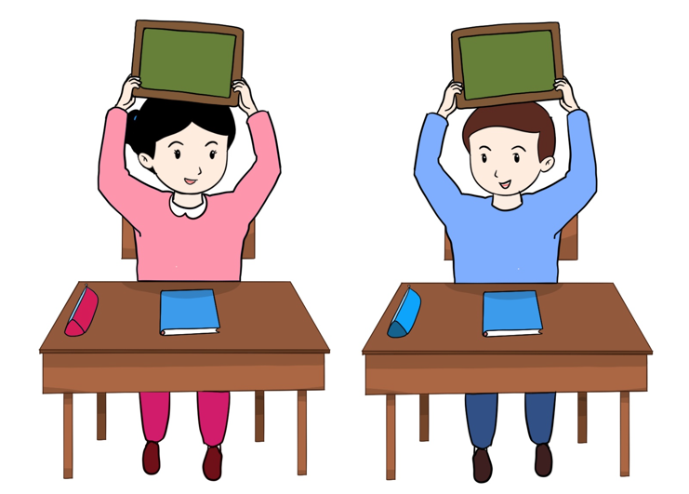
1. Rituel | 2. Acte de parole | 3. Écriture
Levez les ardoises.

Slide 50
1. Rituel | 2. Acte de parole | 3. Écriture
C’est la lettre e en majuscule. Elle fait le son « e ».
E

Slide 51
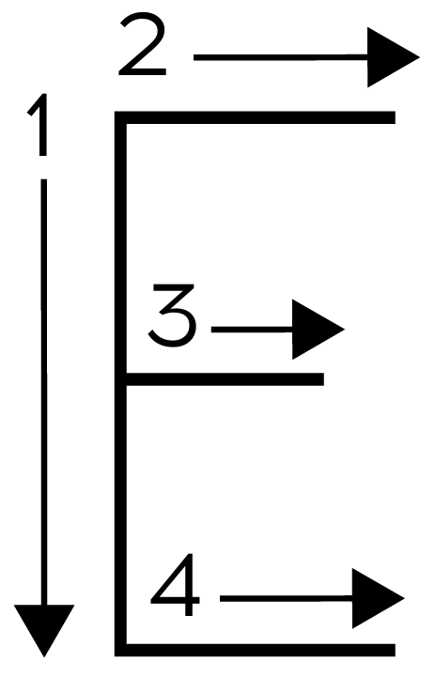
1. Rituel | 2. Acte de parole | 3. Écriture
Je vais écrire la lettre e en majuscule au tableau. Regardez comment je fais.

Slide 52
1. Rituel | 2. Acte de parole | 3. Écriture
  Levez le doigt

Slide 53
1. Rituel | 2. Acte de parole | 3. Écriture
  Maintenant, tracez la lettre e majuscule en l’air avec le doigt.

Slide 54
1. Rituel | 2. Acte de parole | 3. Écriture
Prenez vos ardoises et écrivez la lettre e en majuscule.

Slide 55
1. Rituel | 2. Acte de parole | 3. Écriture
Levez les ardoises.

Slide 56
1. Rituel | 2. Acte de parole | 3. Écriture
C’est la lettre e avec accent « é ». Elle fait le son « é ».
é

Slide 57
1. Rituel | 2. Acte de parole | 3. Écriture
Je vais écrire é au tableau. J’écris la lettre e et je mets un accent. Regardez comment je fais.
é

Slide 58
1. Rituel | 2. Acte de parole | 3. Écriture
  Levez le doigt

Slide 59
1. Rituel | 2. Acte de parole | 3. Écriture
  Maintenant, tracez « é » en l’air avec le doigt.
é

Slide 60
1. Rituel | 2. Acte de parole | 3. Écriture
Prenez vos ardoises et écrivez « é ».

Slide 61
1. Rituel | 2. Acte de parole | 3. Écriture
Levez les ardoises.

Slide 62

1. Rituels | 2. Acte de parole | 3. Écriture
Prenez vos livrets et un crayon.
> Si les élèves ne disposent pas de livret, l’activité doit être réalisée sur les cahiers à partir du modèle affiché à l’écran.

Slide 63

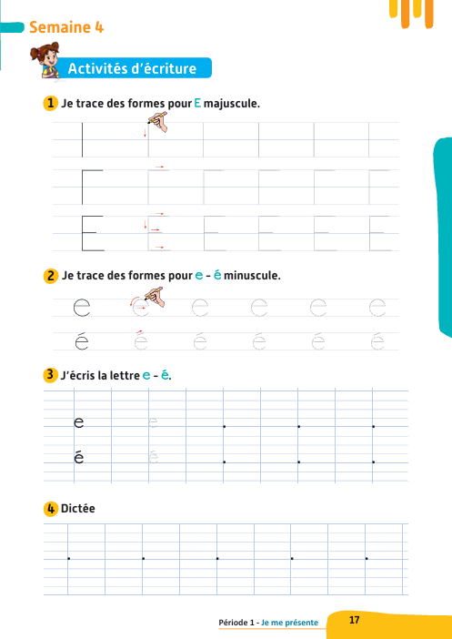
1. Rituel | 2. Acte de parole | 3. Écriture
Allez à la page 17.

Slide 64
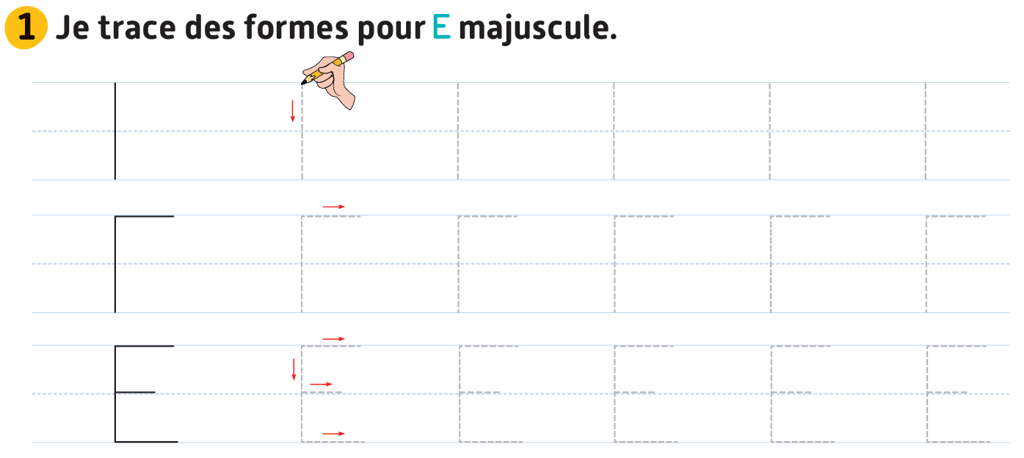
1. Rituel | 2. Acte de parole | 3. Écriture
Exercice 1. Je trace des formes pour e majuscule.
Je vais circuler entre les rangs pour vous aider.

Slide 65
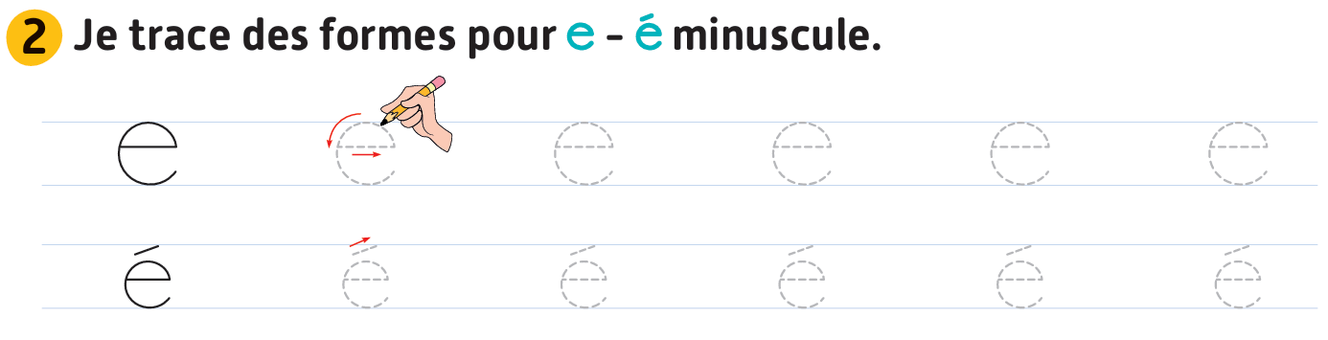
1. Rituel | 2. Acte de parole | 3. Écriture
Exercice 2. Je trace des formes pour e-é minuscule.
Je vais circuler entre les rangs pour vous aider.

Slide 66
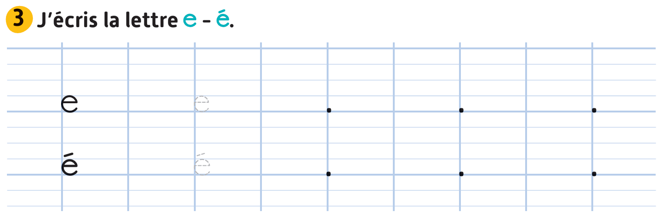
1. Rituel | 2. Acte de parole | 3. Écriture
Exercice 3. J’écris la lettre e-é en minuscule.
Je vais circuler entre les rangs pour vous aider.

Slide 67

C’est le moment de l’étoile !
Le gagnant de l’étoile est : [nom de l’élève]
Moment de l’étoile

Slide 68





Qui peut me dire pourquoi [prénom] a obtenu l’étoile ?

Slide 69
La séance d’aujourd’hui est terminée. À demain !

